Slide 1
Ератостенов експеримент
проф. Милева Јелић
21. март 2016

Slide 2
БУНАР И ШТАП
Првог дана лета, тачно у подне, Ератостен, отпи гутљај
хладне воде и погледа младића поред себе.
„Пријатељу, колико је дубок овај бунар?”, упита га.
„Не знам”, одговори младић и слегну раменима.
Човек затресе главом и почеша се по бради. Нико ништа не
зна, помисли, али то није толико страшно колико је страшно
што никога не занима да сазна. Погледа још једном у бунар.
„Чудно, чудно”, промрмља не обраћајући више пажњу на младића.
Notes:
Insert a picture of one of the geographic features of your country.

Slide 3
БУНАР И ШТАП
Погледа поново у младића који му је дао воде и виде да
његова сенка није ни испред, ни иза, ни поред, него тачно
око њега. У круг, иста на све стране.
Као да му је светлост тачно изнад главе.
„Чудно”, промрмља још једном и узе штап којим се помагао
код ходања и забоде га у песак што усправније је могао.
Нема сенке.
Призор га изненади својом нестварношћу. Нема сенке – као
да нема ни штапа.
Штап без сенке, помисли, као човек без душе.
Notes:
Insert a picture illustrating a season in your country.

Slide 4
БУНАР И ШТАП
Следећих дана Ератостен је већину времена проводио по
Хнумовим храмовима, али није заборављао на бунар. И
није више могао да види свој одраз на дну. Нити су сенке
више нестајале.
Схватио је да је важан дан када се то десило,
поготово што то није био дан као и сваки други него
летња дугодневица, дан који је много касније у
календару постао 21. јун.
И то тачно у подне, када јеСунце у зениту.
Први дан лета на северној Земљиној полулопти.
Notes:
Insert a picture of an animal and or plant found in your country.

Slide 5
БУНАР И ШТАП
Наоружан бескрајним стрпљењем, Ератостен се вратио у
Александрију. Мало пре подне, на летњу дугодневицу, тачно
годину дана касније, изашао је на трг испред
Александријске библиотеке где је унапред припремио
дугачак раван штап, пободен у земљу под правим углом.
Чекао је.
Тачно у подне, када је Сунце било у зениту, сенка је и даље
била ту, пружала се према северу и није нестала као у
Сијени. Ератостен је измерио најтачније што је могао и
записао резултат.
Notes:
Add key points in the history of your country to the timeline.

Slide 6
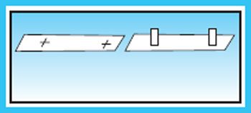
БУНАР И ШТАП
Како је то могуће да, у исто време, на једном месту штап
нема сенку, а на другом има? Само у једном случају,
помисли Ератостен, али врати се у библиотеку да ипак
направи мали тест. Одсече уску траку папируса, означи на
једној страни Александрију, а на другој Сијену и на оба
краја залепи мали танки штапић. Овако:
Notes:
Insert a picture illustrating a custom or tradition here.

Slide 7
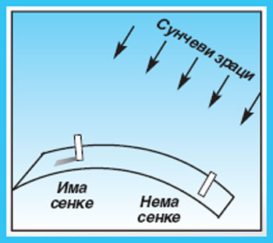
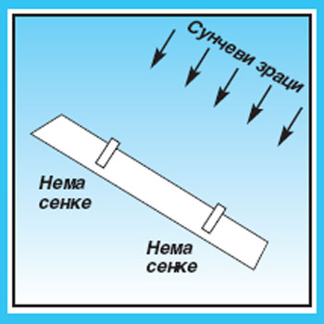
БУНАР И ШТАП
И онда замисли да је то
површина Земље и Сунчеве
зраке како падају на њу.
Овако:
Нема сенке ни у
Александрији, ни у Сијени.
Али ако савијем папирус, помисли
Ератостен. Овако:
Онда се дешава управо оно што се и
у стварности дешава.
У Александрији има сенке, а у Сијени нема.
Notes:
Insert a picture of the head leader of your country.

Slide 8
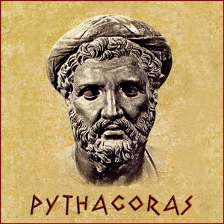
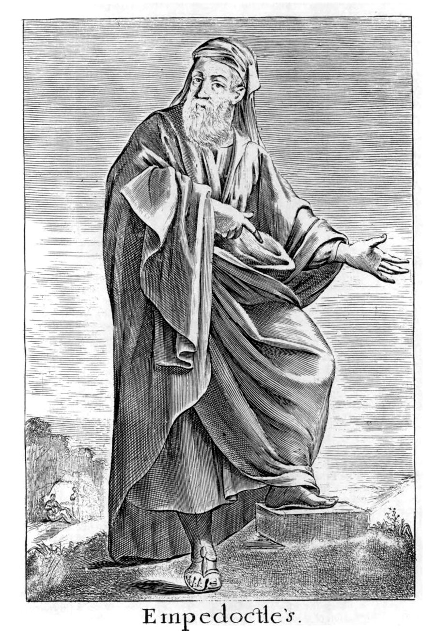
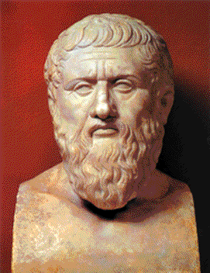
БУНАР И ШТАП
„Дакле”, рече Ератостен наглас, сам себи, „Питагора је био у праву.
Земља је округла.
А и Емпедокле који је то исто тврдио.
И Платон је тако учио студенте у својој школи.”
Notes:
Insert a picture that illustrates some part of your country’s economy.

Slide 9
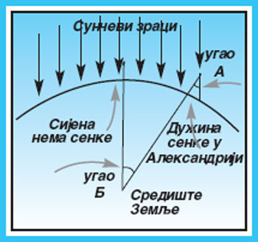
БУНАР И ШТАП
Узе нови папирус, размисли мало и нацрта полукружницу, а онда је попуни на следећи начин:
„Ех, Питагора, Питагора”, рече Ератостен, задово-љан што сада не мора да размишља него одмах зна да су углови А и Б једнаки. Тако је доказао Питагора чак три стотине година раније.
Notes:
Insert a picture of one of the points of interest for your country.

Slide 10
БУНАР И ШТАП
А угао А, па то је лако. Знао је дужину штапа и дужину
сенке у Александрији. Опет Питагора. И угао А испаде
7 степени и 12 секунди. Пошто круг има 360 степени,
овај угао је педесети део круга. Према томе, закључи
Ератостен, обим Земље је 50 пута већи од удаљености
Алексадрије од Сијене. Узбуђен, истрча на трг и
заустави првог студента.
„Колико је далеко Сијена од Александрије?”, упита.
„Не знам”, рече студент зачуђено.
Опет тај одговор „не знам”. Толико често га је чуо,
сувише често.

Slide 11
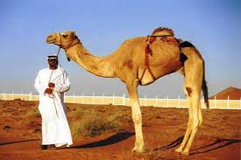
КАМИЛА
„Али ја знам”, рече човек у близини који нимало није личио на образовану особу. „Ко си ти”, помало бахато упита Ератостен. „Водич камила.” Па, наравно, помисли, можда ја постављам питања погрешним људима – можда зато тако често добијам одговор „не знам”. Знање студента и знање водича камила потпуно је различито, али свакоме од њих корисно за оно чиме се баве. Помало од свега потребно је само људима који желе да открију нешто ново. „Дакле, колико?”, упита сада мирније. „5000 стадија, знам по брзини којом камила хода, а ишао сам тамо неколико пута.”

Slide 12
БУНАР, ШТАП, КАМИЛА
Пет хиљада стадија. Педесет пута пет хиљада је двеста педесет хиљада.
Да није мало превелико, уплаши се Ератостен. Али ипак остаде при своме и одмах обавести пријатеља Архимеда, можда јединог човека који је тада могао да га схвати.
А и било му је драго што изгледа да је Земља тако велика. Аристотел је рекао да је малена. Годио му је сваки доказ против Аристотела.

Slide 13
БУНАР, ШТАП, КАМИЛА И МОЗАК
Ератостен је можда користио грчки стадијум, а можда египатски. Грчки стадијум био је око 185 метара и у том случају његов обим Земље у модерним мерама је 46.250 километара. Египатски стадијум је 157,5 метара и, према томе, Ератостенов резултат би био 39.375 километара. У оба случаја веома близу. Тачан обим Земље је 40.075 километара на екватору.
А користио је само бунар, штап,
камилу и свој мозак.

Slide 14
ЕРАТОСТЕНОВ ЕКСПЕРИМЕНТ
Много година касније Кирена у Либији постала је арапски град Шахат. Сијена је постала Асуан и ту је саграђена једна од највећих брана у Африци. Иначе, Сијена или Асуан, налази се на раковој обратници или северној паралели, која повезује најсеверније тачке у којима, због нагиба Земље, једном годишње Сунчеви зраци падају на Земљу тачно под правим углом. На дугодневицу, 21. јуна у подне. Ератостен се нашао у правом тренутку на правом месту и знао је да примети детаље и размисли о њима.

Slide 15
ЕРАТОСТЕНОВ ЕКСПЕРИМЕНТ
2002 године часопис Physics World позвао је своје читаоце да изаберу најлепши научни експеримент свих времена. Ератостенов експеримент заузео је седмо место , то је уједно и најстарији од изабраних експеримената.

Slide 16
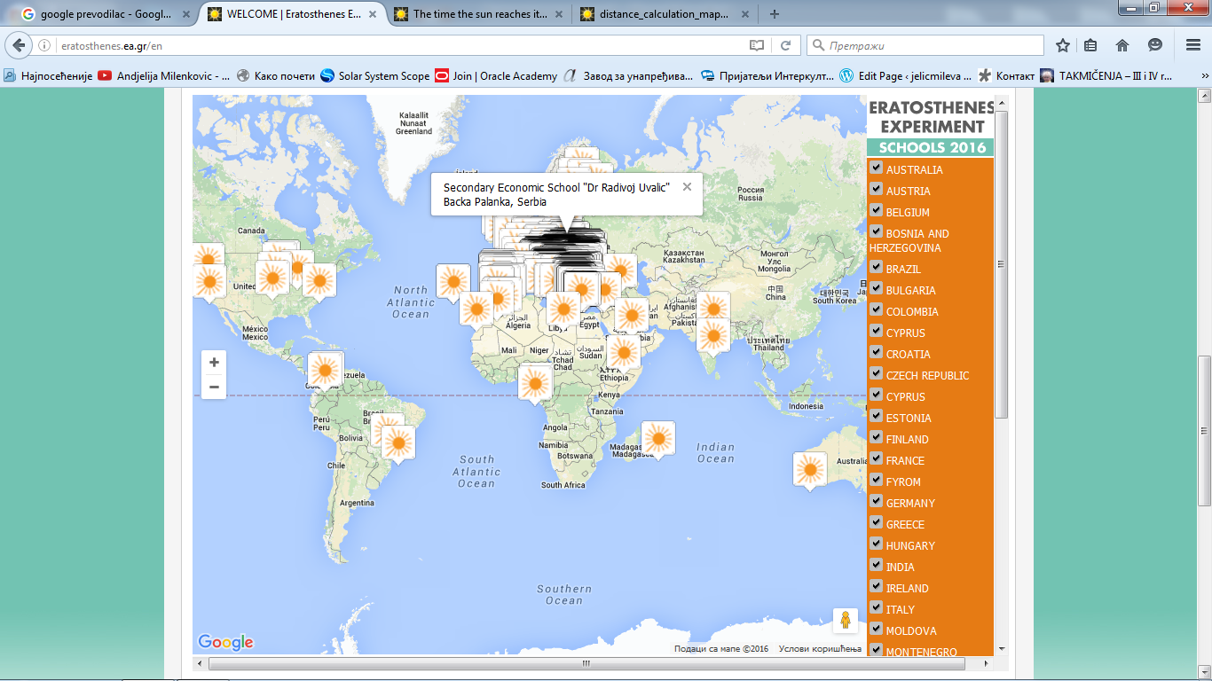
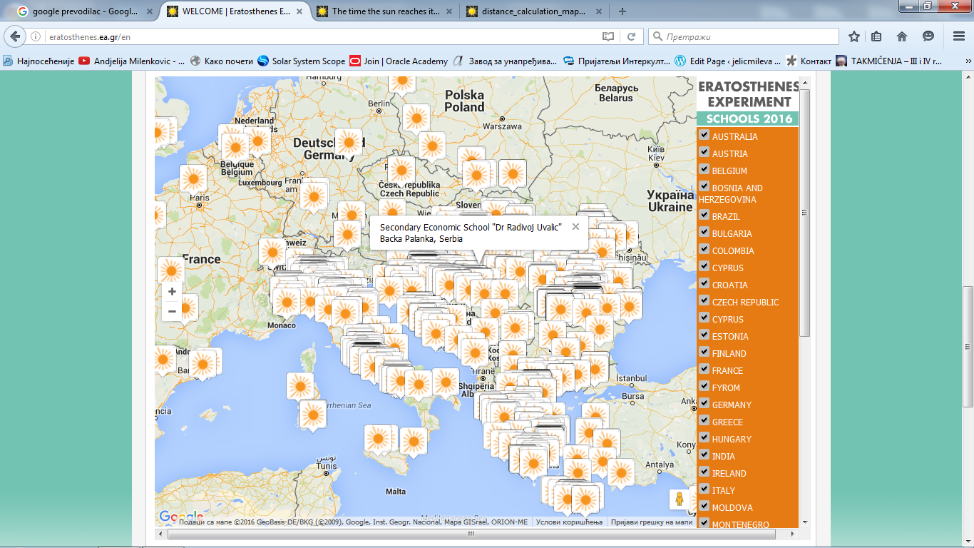
Ко све учествује у овом експерименту

Slide 17
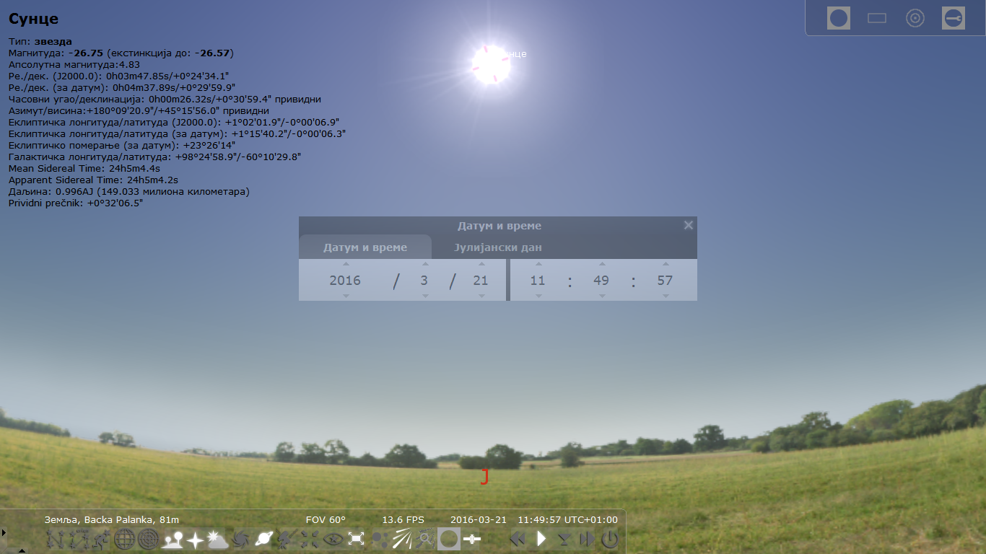
Ератостенов експеримент у нашој школи
Шта је потребно да се изведе Ератостенов експеримент?
Одредити лонгитуду и латитуду Бачке Паланке:
лонгитуда 45.248431, латитуда 19.382455
Одредити тачно време за мерење:
11h 49min
Штап (дужине 1m)

Slide 18
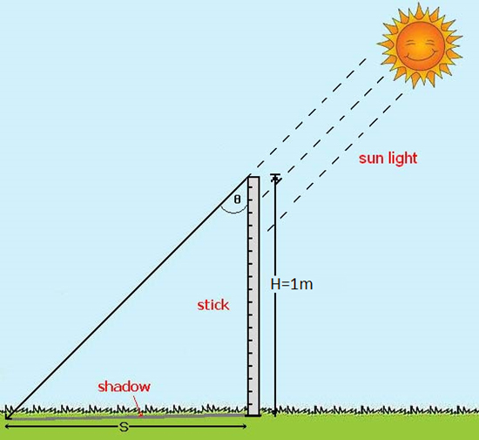
Ератостенов експеримент у нашој школи
Потребно је повезати се са још једном школом на истој латитуди.
Измерити удаљеност између школа. Свака школа мери сенку шта-
па и одређује угао који штап затвара са хипотенузом. Потребно је
Наћи разлику између тих углова и ту разлику поделити са растоја-
њем између школа.
Резултат треба помножити са 360⁰
Добили смо обим Земље.

Slide 19
Ератостенов експеримент у нашој школи
Резултате мерења треба послати попуњавањем упитника на
http://eratosthenes.ea.gr/en/content/submit-your-data

Slide 20
Корисни линкови:
Ератостенов експеримент
http://eratosthenes.ea.gr/en/content/experiment
Александријска бибилотека
https://www.youtube.com/watch?v=dQHZKBKsW5E
Антички свет Александрија
https://www.youtube.com/watch?v=DYAeth9eBvo

Slide 21
Хвала на пажњи!

